Slide 1
TRACE-CONDITIONED OPERATOR-CARD CONTROLLER
TOCC 自动化实验闭环当前进展
从手工选 RAG 卡片，推进到 trace 诊断、选卡门禁、manifest 执行、自动汇总与 history-card 记忆的闭环。
TOCC 定义
基于上一轮 run trace 的 operator-card 选择控制器。它诊断搜索偏差，并决定下一轮注入哪些 cards、query 和 run config，用来转向 LLM 启发式进化。
CVRP repeat-level signal
TSP gen=4 exploratory
History-card memory
-4.2%
-1.4%
已打通
tocc_corrected 8/8 优于 pure mean
方向正确，但仍需更多问题验证
可控接入；收益尚未证明
日期 2026-06-19
TOCC current progress | local reports, 2026-06-19
01

Slide 2
WHY TOCC
问题不是“有没有 RAG”，而是“RAG 往哪引导搜索”
EOH 会生成代码，但缺少系统性的搜索方向控制；TOCC 把选卡变成 trace-conditioned action。
EOH
RAG
TOCC
population / mutation / LLM code generation / evaluator
operator cards -> prompt context
run trace -> diagnosis -> selected_card_ids -> bounded run
普通 RAG
TOCC
query -> top-k cards -> prompt
trace -> diagnosis -> selected cards -> gate -> run
只能说明检索到了什么
能解释为什么选卡、是否注入、是否坍缩
失败时难归因
失败被拆到 linkage / generation / objective
TOCC current progress | local reports, 2026-06-19
02

Slide 3
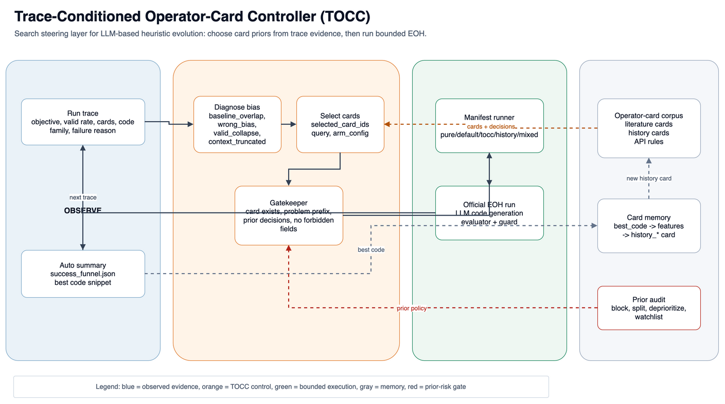
METHOD LOOP
TOCC 原理：控制 LLM 生成启发式程序时看到的先验
控制对象不是采样点，而是 operator-card injection 这个生成 bias。
TOCC 定义
• 输入: run trace
• 动作: 选 cards / query / run config
• 对象: LLM 生成代码时看到的 prior
• 边界: 不替代 EOH 搜索
类比关系
• MCTS: selection policy
• BO: acquisition function
• TOCC: card policy
图源: 本地 draw.io，PNG/SVG 均嵌入 XML，可回到 draw.io 编辑。
TOCC current progress | local reports, 2026-06-19
03

Slide 4
OPERATOR CARDS
TOCC 的 action 是选卡，不是直接改代码
分类先行：策略、接口约束、历史记忆、失败警告分开路由，避免 context 被污染。
类型
来源
是否进 top-k
作用
api_constraint
手工接口规则
否，固定前置
函数签名、fallback、返回值、API 顺序
literature card
文献/经典启发式
是
提供 regret、farthest、savings 等策略 prior
history card
best_code 自动合成
是，但受 gate 约束
复用已发现代码模式，必须小算子化
failure warning
guard / 失败经验
否或弱注入
提示 timeout、invalid、suspicious-low 风险
Skill card 格式
Skill / When / Do / Fallback / Safety：每张卡是短过程指令，不是长参考文档。
关键原则：api_constraint 不参与检索竞争；failure_case 不占用 strategy top-k；history card 要通过 prior audit。
TOCC current progress | local reports, 2026-06-19
04

Slide 5
CODE MAP
当前 TOCC 代码结构：controller、runner、summarizer 与 memory 分层
Python 层负责实验控制；官方 EOH 仍负责启发式代码生成和 evaluator。
层
代表文件
作用
目标注册
eoh_runner/target_spec.py, registry.py
定义 TSP/CVRP/BP 等可进化目标
官方 runner
experiments/official_eoh_run.py
构造 RAG context，调用官方 EOH，输出 run summary
TOCC controller
operator_card_controller.py, tocc_agent.py
规则诊断 / LLM proposal / card selection
Gatekeeper
tocc_gatekeeper.py, card_prior_decisions.py
校验 proposal、cards、prior decisions 和风险
Manifest runner
run_experiment_manifest.py
展开 arms/repeats，支持 selected_card_ids 精确注入
Auto summarizer
summarize_manifest_runs.py
汇总 objective、valid、best code、success funnel
RAG + Memory
rag/build_corpus.py, prompt_context.py, card_synthesis.py
加载 cards、格式化 prompt、从 best_code 生成 history card
TOCC current progress | local reports, 2026-06-19
05

Slide 6
EXECUTION FLOW
V1 / V2 / V3：从规则诊断到 bounded loop
当前 V3 是受预算约束的小闭环，不是无限自动大矩阵。
V1 规则 controller
V2 LLM proposer
V3 bounded loop
summary -> diagnosis -> selected cards
proposal -> rule gatekeeper
manifest arm -> official run -> summary -> next trace
trace
proposer
gate
run
summary
memory
观察
提出
门禁
执行
汇总
记忆
TOCC current progress | local reports, 2026-06-19
06

Slide 7
SUCCESS FUNNEL
TOCC 不只看 objective，而是看 agent 是否真正成功
default_rag 可能 objective 看似不差，但 generation 层坍缩到 seed，不能算有效搜索。
Proposal Accept
gatekeeper 通过，无 infra failure
为什么重要
Linkage
selected_card_ids 与实际 rag_trace 一致
• 把失败定位到 proposal / linkage / generation / objective
• 避免把 seed 回退误写成算法提升
• 为后续 agent 成功率统计留字段
Generation
valid candidates 达到阈值，无 valid collapse
Objective
best objective 优于 pure baseline mean
Diagnosis
诊断引用 trace 证据且与 trace 一致
TOCC current progress | local reports, 2026-06-19
07

Slide 8
CVRP EVIDENCE
CVRP 是当前最可靠正面证据：选卡改变搜索方向
tocc_corrected 在 8 次重复中全部优于 pure mean；default_rag 5/5 generation collapse。
pure_eoh
13.540
n=8, valid 8/8
核心差异
card swap
default_rag
13.283
n=5, 0/5 generation success
cvrp_nearest_capacity -> cvrp_regret_insertion
tocc
12.975
n=8, 8/8 优于 pure mean
改善幅度
4.2%
平均 objective 相对 pure mean 下降
结论：不是“RAG 自然有效”，而是 trace-conditioned 选卡让 generation 和 objective 两层同时通过。
TOCC current progress | local reports, 2026-06-19
08

Slide 9
TSP EVIDENCE
TSP 有方向信号，但还不能写成稳定证明
gen=0 方差很大；gen=4 后 TOCC 有小幅 exploratory positive。
arm
n
mean
min
max
结论
pure_eoh gen=0
3
6.751
6.590
7.057
方差较大
tocc_corrected gen=0
5
7.372
6.189
9.656
同卡组合 outlier 明显
pure_eoh gen=4
3
6.548
6.430
6.608
进化深度降低方差
tocc_corrected gen=4
3
6.456
6.292
6.615
小幅正向，约 1.4%
写法边界
当前只能写：TOCC 在 TSP gen=4 下出现 exploratory positive；需要更多问题/benchmark 支撑论文级主张。
TOCC current progress | local reports, 2026-06-19
09

Slide 10
HISTORY-CARD MEMORY
历史代码记忆已接入闭环，但不是默认增强
best_code 可以合成 history card；但复杂历史 prior 需要拆分、审计、降权或阻断。
实验
arm
best
valid
结论
naive mixed
literature_regret_far
13.094
4/4
文献卡更稳
naive mixed
mixed_history_far_regret
14.210
4/4
复合 history card 变差
split history
literature_regret_far
12.728
4/4
当前 best
split history
split_far_seed_regret
13.005
4/4
未超 literature-only
split history
split_capacity_filter_regret
13.236
4/4
应降权
split history
split_remaining_alpha_far
12.961
4/4
watchlist
结论：history prior 可控接入；历史最优代码不能直接压成复杂大卡，必须拆成小 operator，并由 TOCC 基于 trace 选择。
TOCC current progress | local reports, 2026-06-19
10

Slide 11
BEST CODE EVIDENCE
报告必须展示代码怎么变，而不只写策略变化
以下片段来自当前自动报告记录的 best code。
TSP gen=4 TOCC best | score=6.29166
n_unvisited = len(unvisited_nodes)
dist_from_current = distance_matrix[current_node][unvisited_nodes]
dist_to_dest = distance_matrix[destination_node][unvisited_nodes]
regrets = []
for i, u in enumerate(unvisited_nodes):
avg_dist_to_others = np.mean(distance_matrix[u][others])
CVRP split-history literature-only best | score=12.72795
dist_from_current = distance_matrix[current_node, unvisited_nodes]
dist_from_depot = distance_matrix[depot, unvisited_nodes]
range_curr = max_curr_dist - min_curr_dist
if range_curr == 0:
range_curr = 1.0
CVRP history watchlist | score=12.96129
remaining_ratio = len(unvisited_nodes) / total_customers
alpha = min(1.0, max(0.0, remaining_ratio))
far_candidates = unvisited_nodes[dist_from_depot >= median_dist]
TOCC current progress | local reports, 2026-06-19
11

Slide 12
BOUNDARIES & NEXT
当前能写什么、不能写什么，以及下一步
边界写清楚比夸大结果更重要；下一阶段重点是新 benchmark 与实时探索 agent。
不能写
可以写
• TOCC 已证明统计显著提升
• RAG 一定有效或一定无效
• TSP/CVRP 已足够支撑完整论文实验
• History-RAG 已经带来收益
• V3 可以直接自动跑大矩阵
• TOCC 是 trace-conditioned operator-card controller
• 工程闭环已完成
• CVRP 有 repeat-level positive signal
• Success funnel 能解释 RAG 失败来源
• history memory 已接入，但需 gate/audit
下一步：整理论文方法段；新增官方 benchmark；固化 exploration_analyst，实时监控 valid rate、selected cards、context truncation。
TOCC current progress | local reports, 2026-06-19
12

